Slide 1
Игра для детей старшего дошкольного возраста
«Нам на улице не страшно»
Выполнила :воспитатель высшей квалификационной категории МАОУ СОШ №10 Кобылянская Т.Л.

Slide 2
Цель: расширить знания о правилах поведения на улице.
Ход игры: Здравствуйте, ребята. Придя, вчера с работы домой, на почте своего ноутбука, я обнаружила письмо. Оно было очень печальное, от жителей одного города. Я вам его перескажу: - « Раньше мы жили в небольшой деревне, а теперь она превратилась в большой и современный город. Мы изобрели автомобили, и теперь не летаем на аистах, только вот никто не придумал и не может придумать дорожные правила. У нас были знаки, но с недавнего времени они исчезли. Зато город запестрел разными знаками. Они у нас разных цветов, с разными рисунками. И пешеходы сразу запутались, где им нужно переходить дорогу. А водители не знают, куда им поворачивать направо или налево, ведь на каждом повороте они видят совершенно новый знак. В общем все кругом опаздывают. Помогите нам пожалуйста»

Slide 3
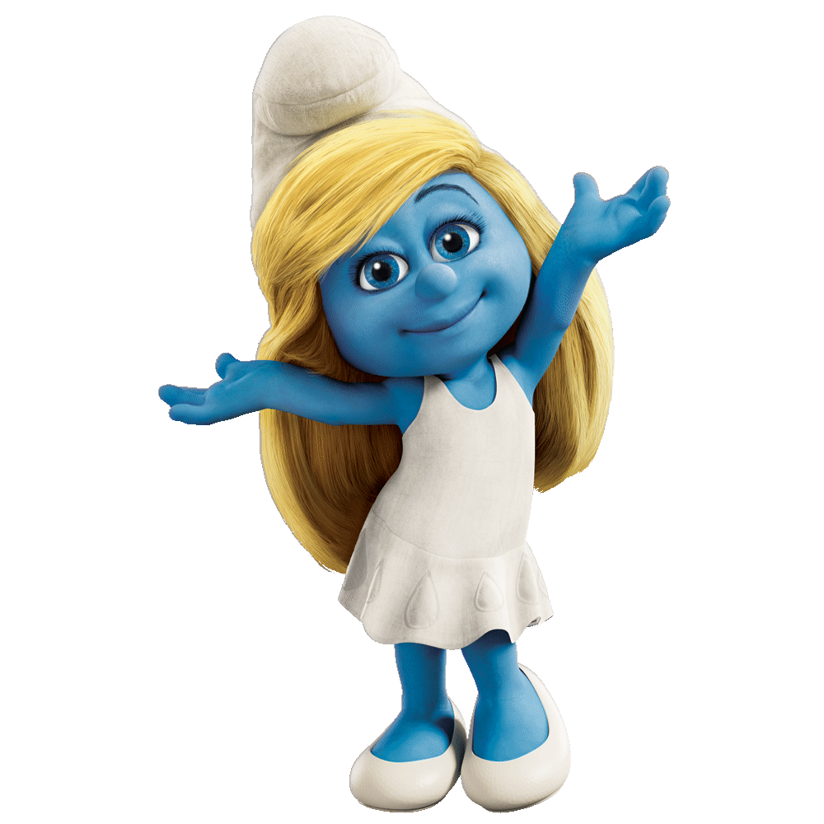
– А вы знаете от кого это письмо? От Смурфетты.
Ну, что не оставим в беде маленьких друзей?

Slide 4
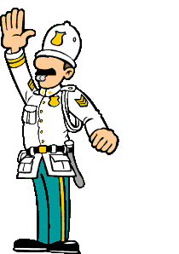
Везде и всюду правила, их надо знать всегда
Без них не выйдут из гавани суда.
Выходят в рейс по правилам полярник и пилот
Свои имеют правила шофер и пешеход.
По городу, по улице не ходят просто так,
Когда не знаешь правила легко попасть впросак.
Все время будь внимателен, и помни наперед:
Свои имеют правила шофер и пешеход.

Slide 6
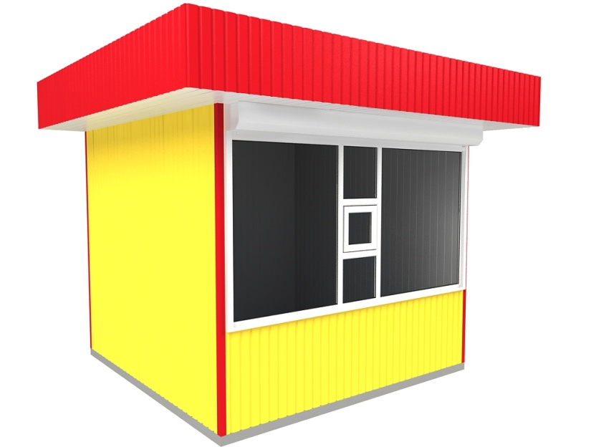
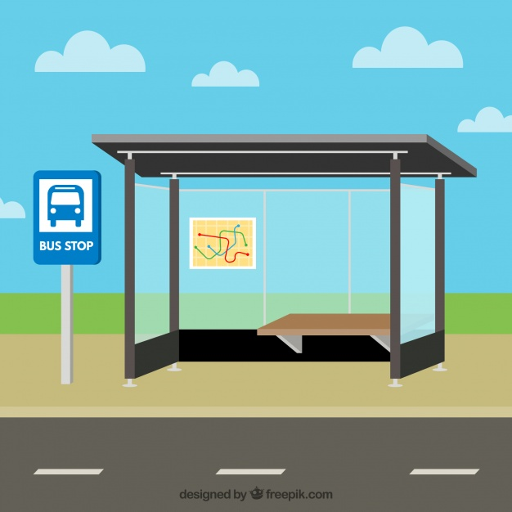
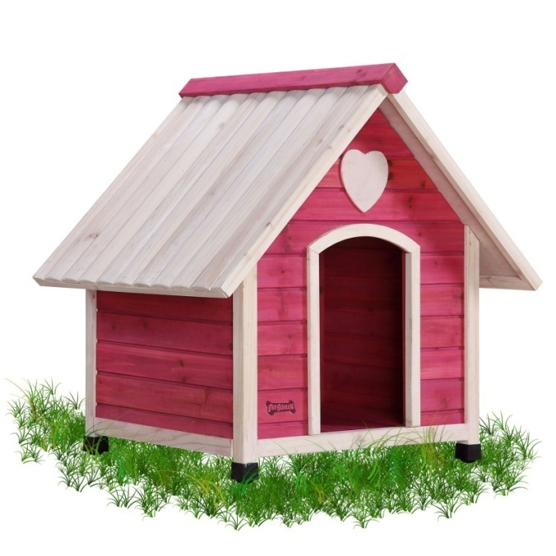
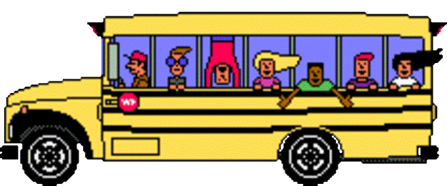
2
3
1

Slide 7
А когда вы ждете автобус как нужно вести себя на остановке?
1. Нельзя выбегать на дорогу, чтобы посмотреть идет ли автобус.
2. Нужно спокойно стоять или сидеть на скамейке.
3. Нельзя подходить близко к краю проезжей части.
4. Нельзя отходить от мамы.
5. Когда подходит автобус: не бросаться к нему бегом, чтобы занять очередь перед дверями.
6. Входить в автобус нужно через задние или средние двери, а выходить через передние.
7. Подходить к автобусу нужно, когда он остановится и откроет двери.
8. Не толкаться.
9. Не забывать свои вещи на остановке.

Slide 11
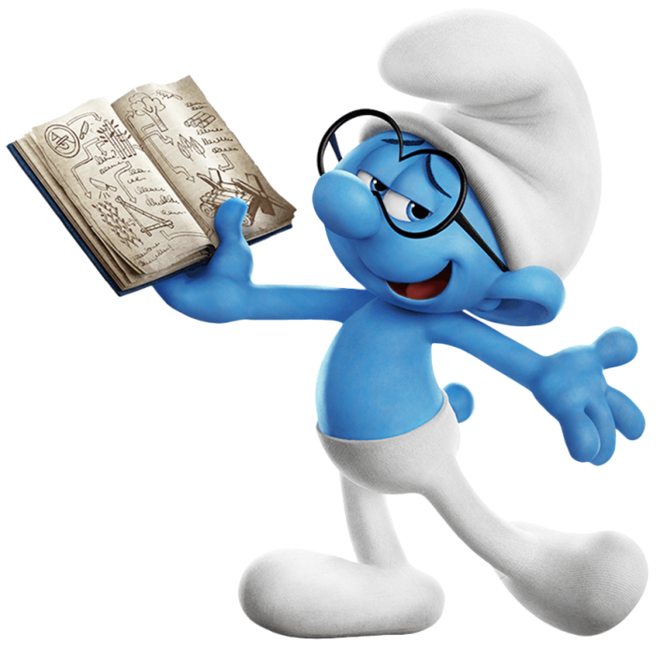

Slide 14
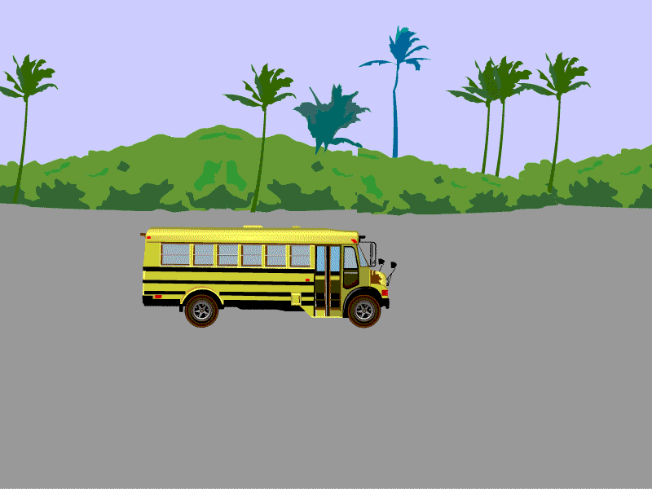
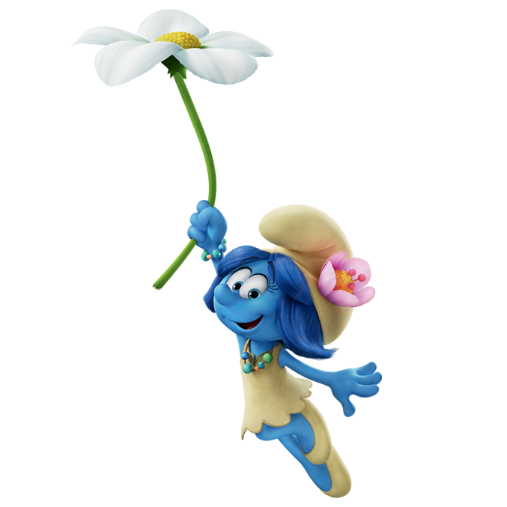
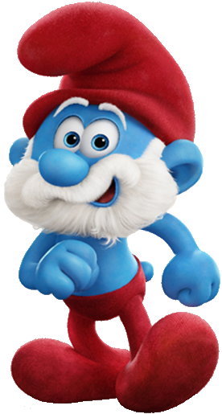
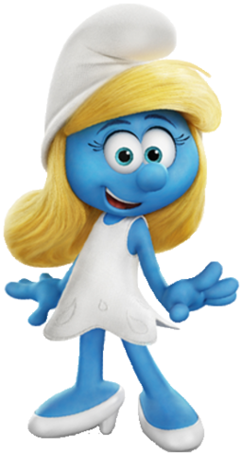
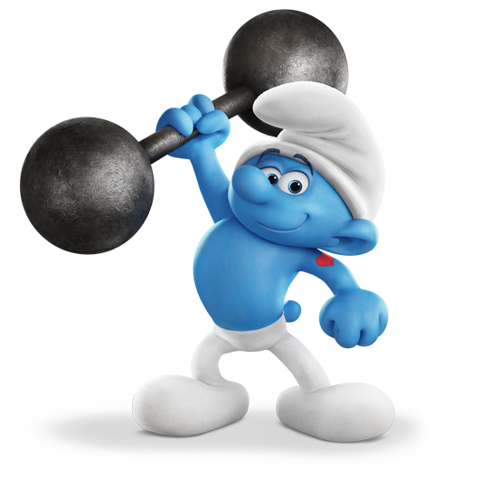
Спасибо за помощь !

